Slide 1
КОМПЛЕКСНАЯ ПОДГОТОВКА
К ГОСУДАРСТВЕННЫМ ЭКЗАМЕНАМ
СЕРИИ ПОСОБИЙ
«Я СДАМ ОГЭ!» и «Я СДАМ ЕГЭ!»
2017
Notes:
ОБЛОЖКИ новые!

Slide 2
Все предметы Государственной итоговой аттестации (ЕГЭ и ОГЭ)
ВСЁ ДЛЯ ПОДГОТОВКИ К ЭКЗАМЕНАМ 2018 г.
47 обновленных изданий
14 предметов:
Русский язык
Математика (для ЕГЭ - базовый и профильный уровни)
Литература
Физика
Химия
Биология
Информатика и ИКТ
География
История
Обществознание
Английский язык
Немецкий, французский и испанский языки

Slide 3
КЛЮЧЕВЫЕ ОСОБЕННОСТИ
Характеристика пособий | Преимущество для покупателя
Разработаны совместно с Федеральным институтом педагогических измерений (ФИПИ). Авторы – разработчики контрольно-измерительных материалов ЕГЭ | включают все типы заданий, которые будут у школьников на экзаменах в 2018 году Гарантируют высокий уровень предложенных материалов Содержат полный объем материала, необходимый и достаточный для подготовки учеников
Содержат как общие рекомендации, так и рекомендации по темам и урокам | позволяют готовиться в разном темпе (от 1 до 9 месяцев и даже до 2-х лет) позволяют ученикам самостоятельно подготовиться к ЕГЭ
Содержат типовые задания Содержат анализ типичных ошибок ЕГЭ и ОГЭ прошлых лет | позволяют повысить средний бал при сдаче ЕГЭ (доказано по результатам прошлых лет) позволяют избежать «стандартных» ошибок при сдаче экзамена помогают отработать задания разного уровня сложности (от самых простых до самых сложных) позволяют выбрать оптимальную индивидуальную стратегию подготовки к работе и к ее выполнению
Содержат ключи и ответы | Позволяют оценить текущий уровень подготовки как родителю, так и ребенку самостоятельно, фиксировать «проблемные» темы, последовательно и целенаправленно их отрабатывать Удобство и экономия (не требуют покупки дополнительных пособий)
Рекомендованы ведущими педагогами страны | Гарантируют качество материалов и методики подготовки Учитывают опыт подготовки к экзаменам прошлых лет по предыдущим изданиям этой серии пособий
Цена от 80 рублей | Доступность пособий для покупателя

Slide 4
КОМПЛЕКСНАЯ ПОДГОТОВКА
К ГОСУДАРСТУЕННЫМ ЭКЗАМЕНАМ
Типовые задания
Курс самоподготовки. Технология решения заданий
+ Пособие с рекомендациями по быстрой подготовке к ЕГЭ
Типовые задания
Типовые задания. Технология решения

Slide 5
СОСТАВ СЕРИИ. ТИПЫ ПОСОБИЙ
ТИПОВЫЕ ЗАДАНИЯ
Комплекс заданий по темам для отработки материала
Многочисленные задания для отработки и самоконтроля
Разбор всех типов заданий и вопросов, которые будут на экзаменах в 2018 году
Ключи и ответы к заданиям
Рекомендации по подготовке к экзамену, планированию собственного времени
Система и критерии оценки работы
Форма экзаменационной работы в 2018 г., специфика записи ответов на каждое задание

Slide 6
СОСТАВ СЕРИИ. ТИПЫ ПОСОБИЙ
КУРС САМОПОДГОТОВКИ.
ТЕХНОЛОГИЯ РЕШЕНИЯ ЗАДАНИЙ
Самостоятельная подготовка к ОГЭ и ЕГЭ
Разбор решений и задач любой сложности по всем блокам тем, актуальных в 2018 году
Ключи и ответы к заданиям
Основные этапы работы, необходимые для успешного решения конкретного задания экзамена
Учет типичных ошибок и результатов ЕГЭ и ОГЭ прошлых лет
Описание методики «мягкого» контроля и самоконтроля, планирования времени
Критерии оценивания экзаменационной работы
Формирование индивидуальной стратегии выполнения работы и подготовки к ней

Slide 7
СОСТАВ СЕРИИ. ТИПЫ ПОСОБИЙ
КАК ПОДГОТОВИТЬСЯ К СДАЧЕ ЕГЭ
ПО ВСЕМ ПРЕДМЕТАМ
Уникальная методическая разработка от авторов ЕГЭ — сотрудников ФИПИ и АО «Издательство «Просвещение».
Содержит в себе ряд простых, понятных каждому пользователю, но очень эффективных советов и рекомендаций по подготовке к сдаче ЕГЭ.
Позволит школьнику выстроить свою самостоятельную работу по подготовке к ЕГЭ, выбрать свою собственную стратегию подготовки к работе и к её выполнению .
Пособие адресовано родителям и учащимся 9-11 классов.
Поможет школьнику эффективно и успешно подготовиться к ЕГЭ и получить нужный балл, даже если до экзамена осталось совсем мало времени!

Slide 8
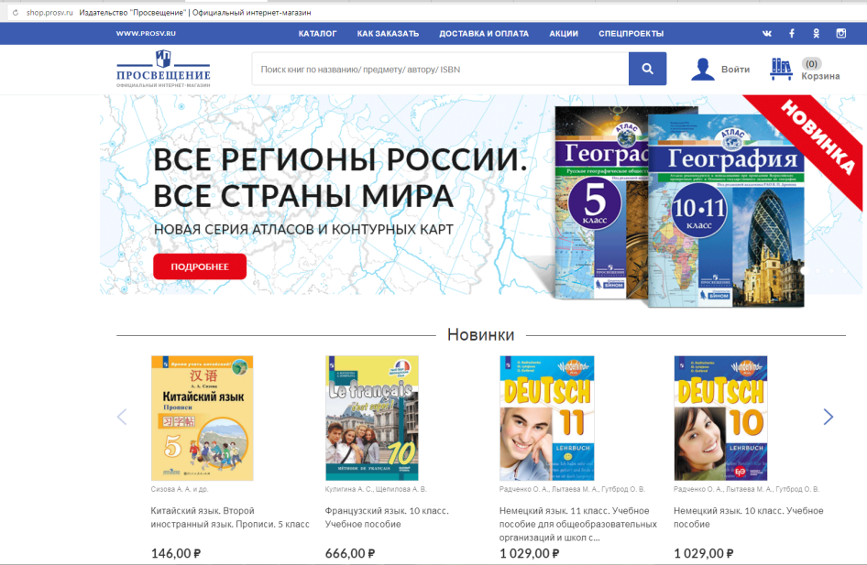
ГДЕ КУПИТЬ:
Для образовательных организаций:
Региональное представительство «Урал» АО издательство «Просвещение»: Olegostaeva@prosv.ru тел. 8 - 919-399-44-27
Для родителей и родительских комитетов:
официальный интернет-магазин издательства «Просвещение» -
https://shop.prosv.ru/
8

